Slide 1
Relatório de Vendas AliPaga

Slide 2
Problemas Investigados
Agrupamentos dos países por lucro e vendas totais
Representatividade dos clusters no total de vendas
Visão geral sobre os segmentos e categorias de produtos
Impacto de alguns aspectos sobre as vendas
Previsão de vendas do próximo mês

Slide 3
Limpeza dos dados
Os principais problemas foram:
Datas não-uniformes
Números com mais de duas casas decimais

Slide 4
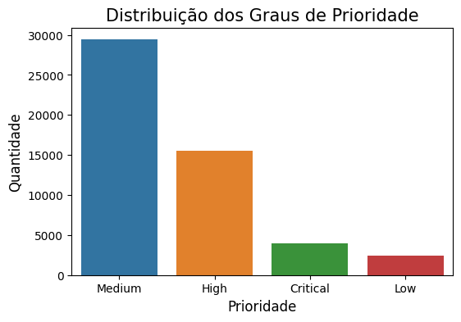
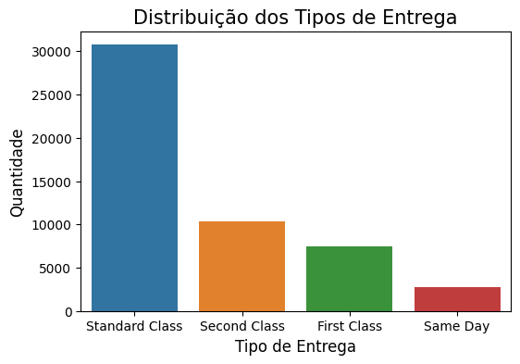
Informações Básicas
Notes:
Mostrar Power BI

Slide 5
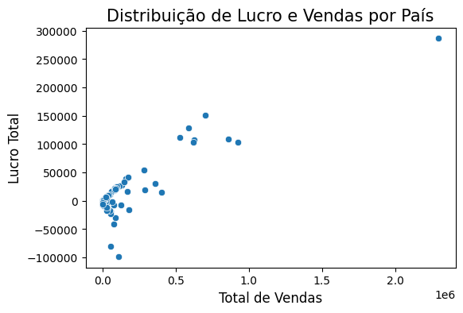
Segmentação dos dados

Slide 6
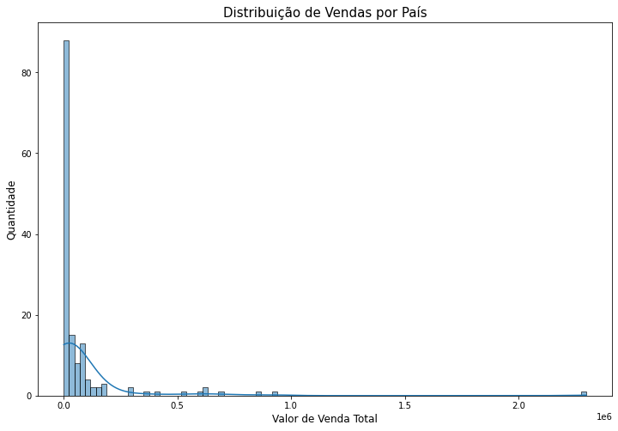
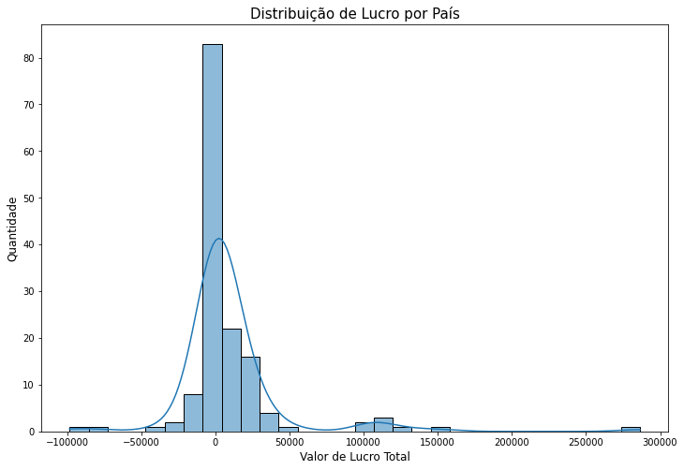
Segmentação dos dados

Slide 7
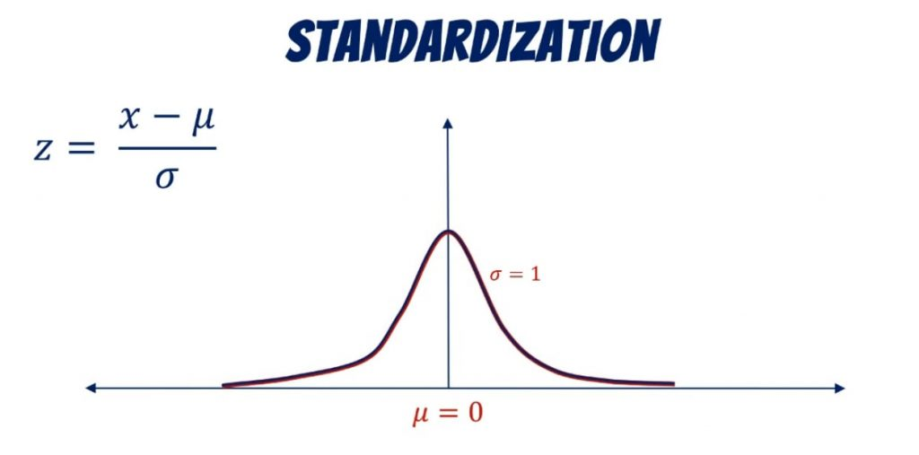
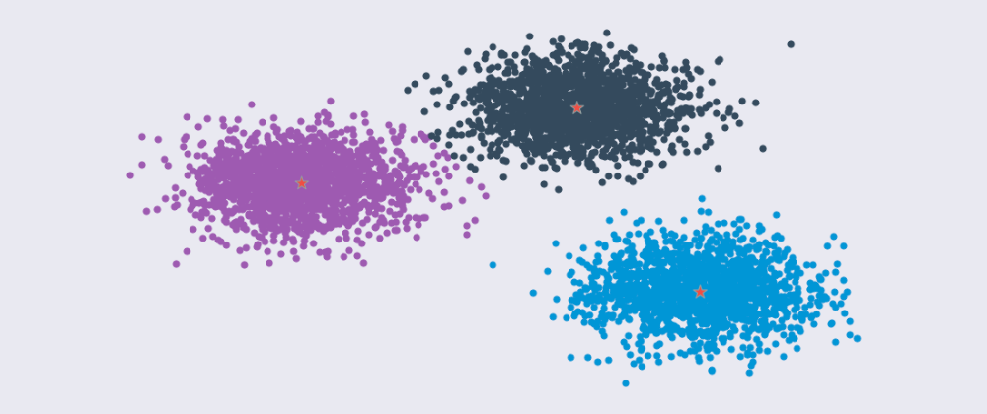
Segmentação dos dados
K-means
Normalização

Slide 8
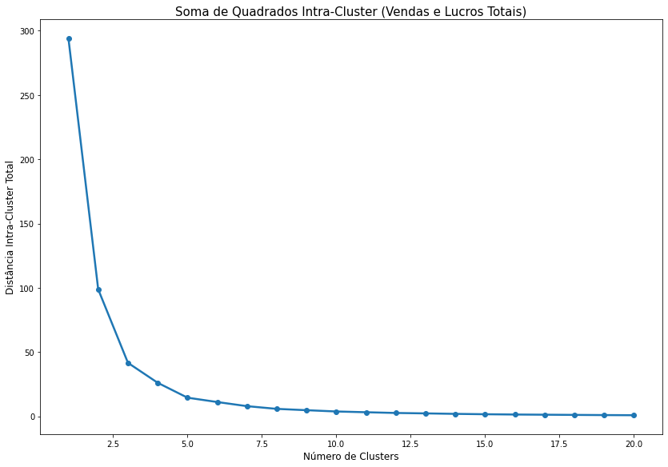
Segmentação dos dados

Slide 9
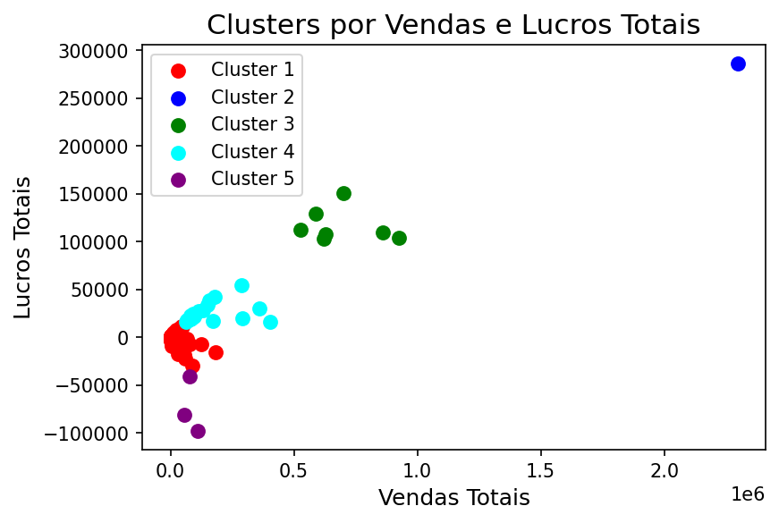
Segmentação dos dados

Slide 10
Regressão
As variáveis utilizadas para regressão foram:

Slide 11
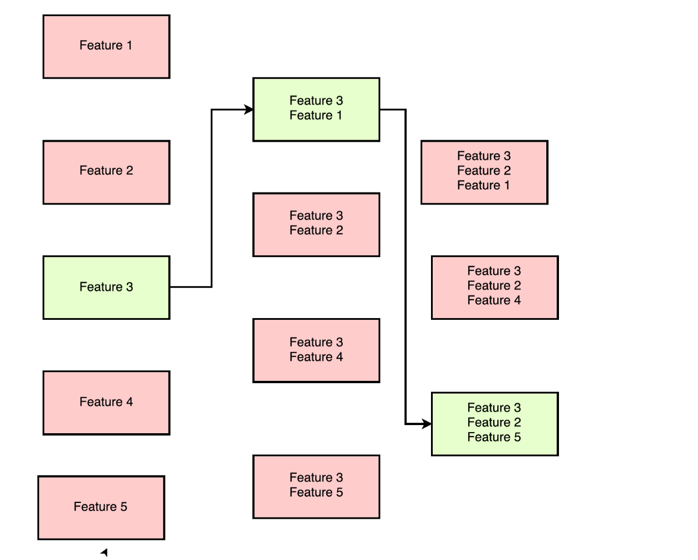
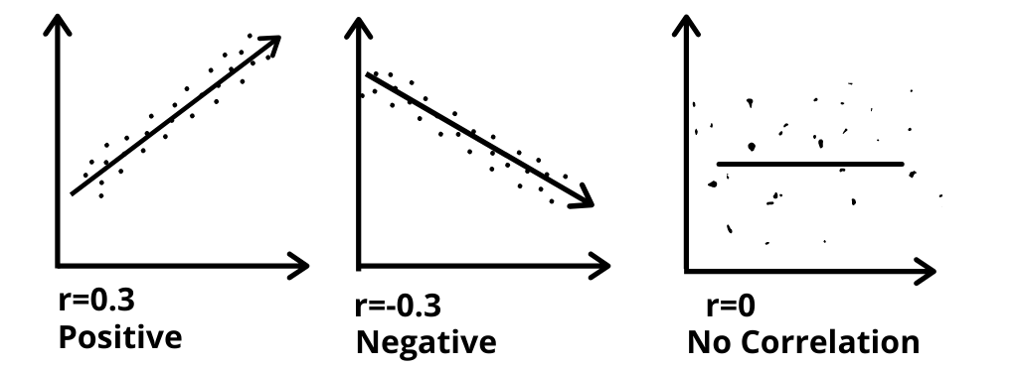
Regressão
Baseline Test
Filtros de Correlação
(f_regression - Sklearn)
Forward Selection
(Sequential Feature Selection – Sklearn)

Slide 12

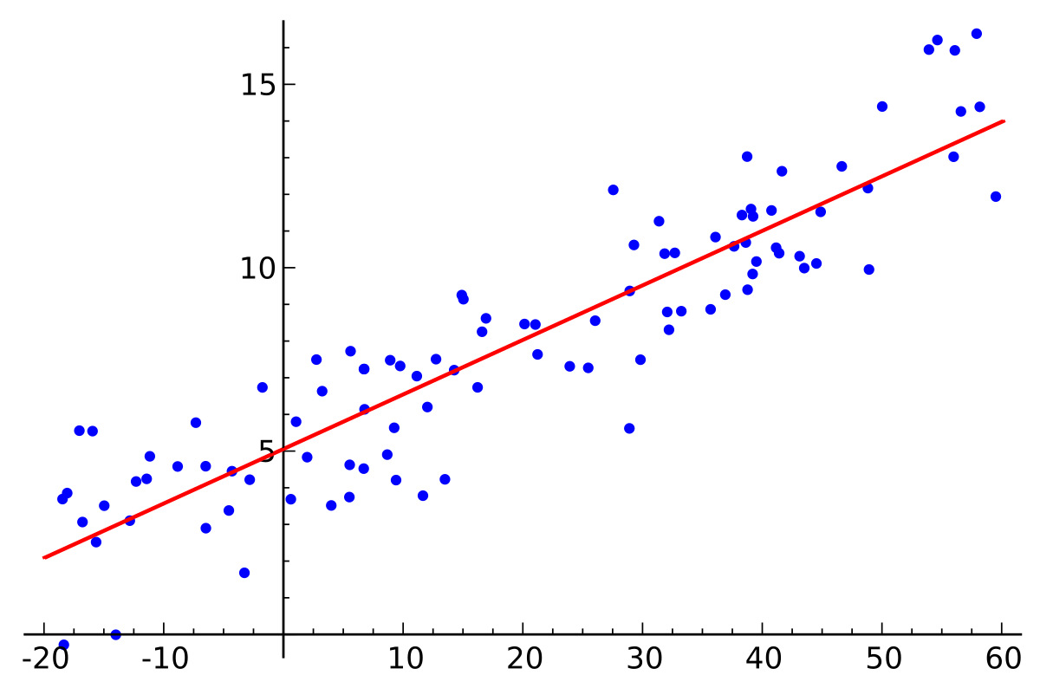
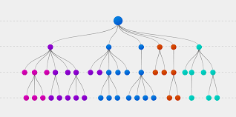
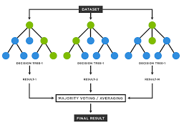
Regressão
Linear
Árvore de Decisão
Floresta Aleatória

Slide 13
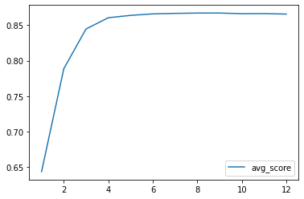
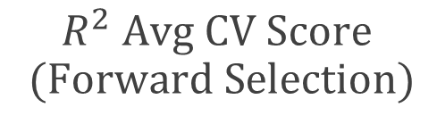
Regressão
$$R^{2} Avg CV Score$$
$$(Forward Selection)$$

Slide 14
Regressão
As variáveis selecionadas foram:

Slide 15
Regressão
A escolha final foi das seguintes variáveis:

Slide 16
Regressão
As performances para esse modelo foram de:

Slide 17
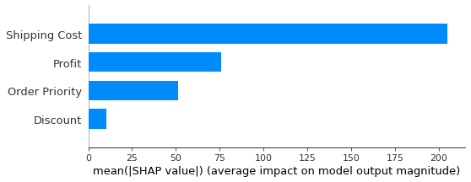
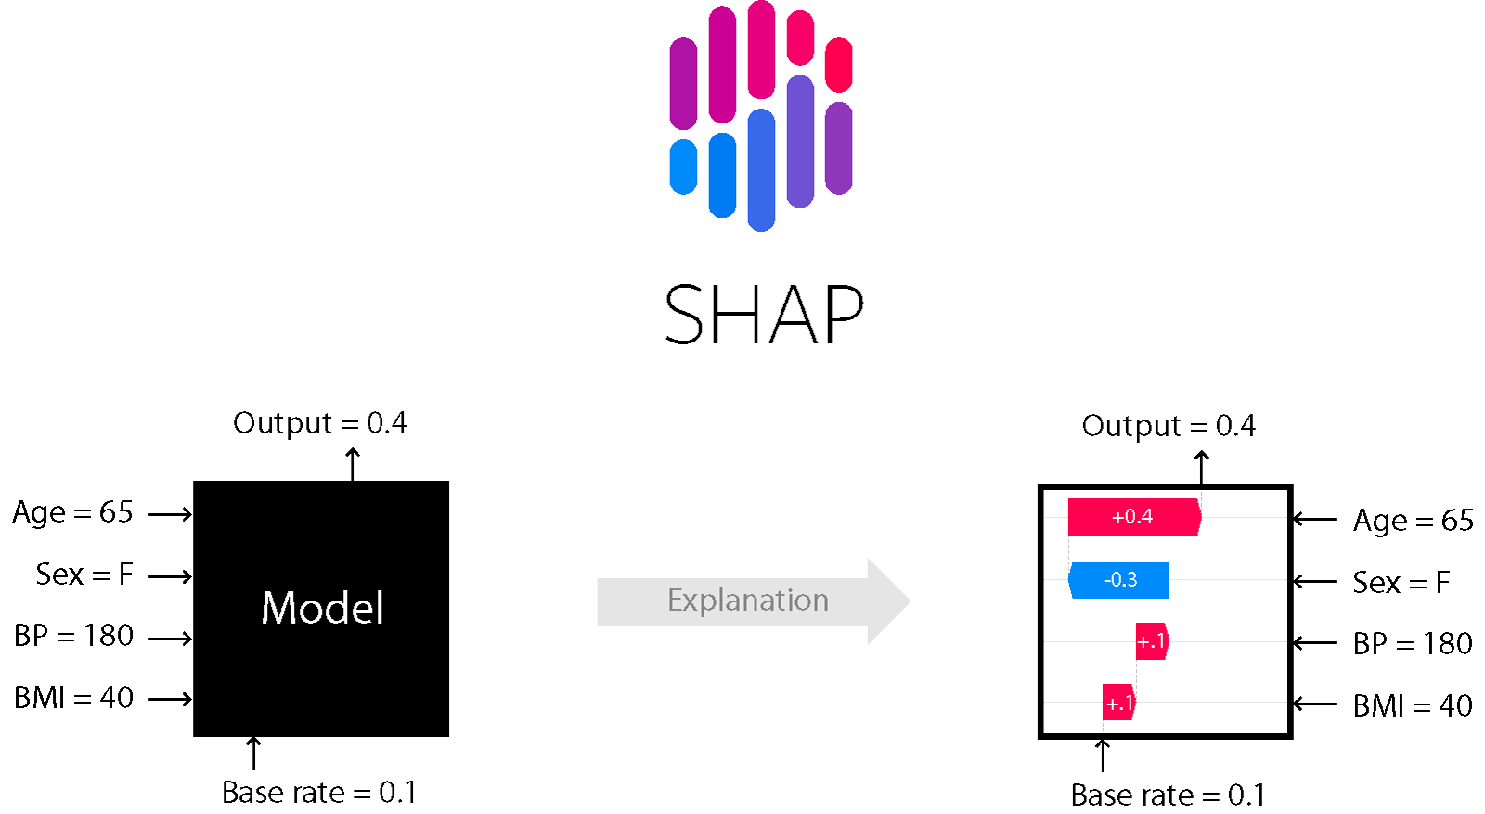
Regressão
Notes:
Shapley Values: Basicamente mede a diferença de considerar e desconsiderar o valor da variável para a predição.

Slide 18
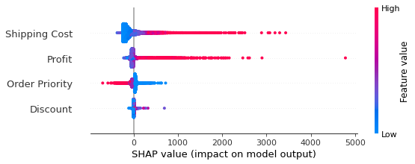
Regressão

Slide 19

Regressão

Slide 20
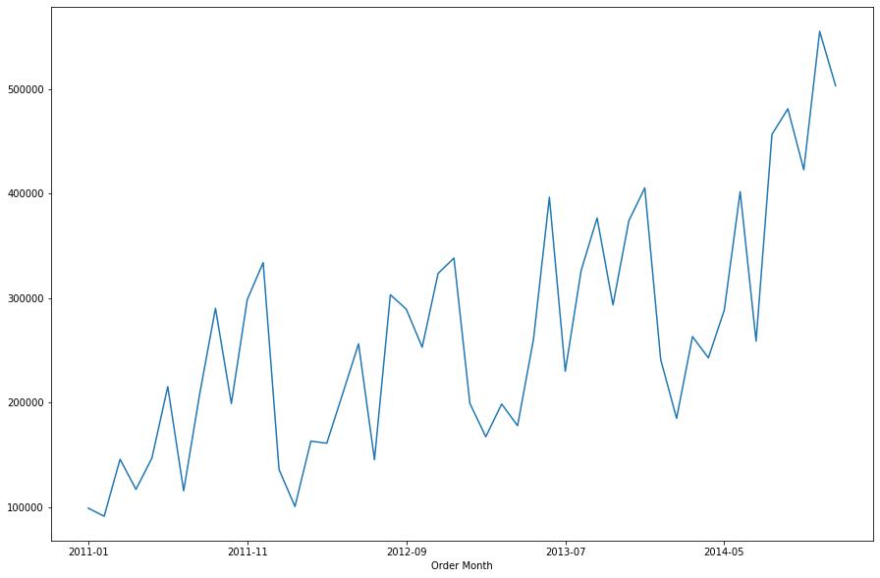
Previsão

Slide 21

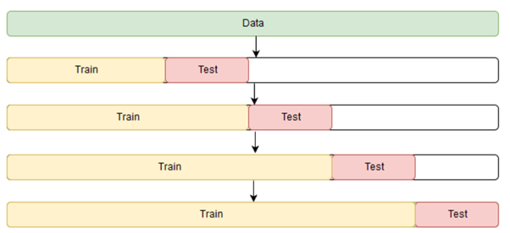


Previsão
Holt Winters
Sazonalidade
Anual
Escala Logarítmica
CV: 10-fold
Train-Test: 90-10 %
Métrica de Validação
Notes:
Para predizer o total das vendas do próximo mês foi utilizado o modelo de Holt-Winter’s com sazonalidade de 12 meses, vistos os ciclos anuais
Vemos um aspecto exponencial nas vendas, logo foi utilizado uma transformação logarítmica, para facilitar a convergência dos métodos
A validação dos hiperparâmetros foram selecionados através do cross validation em series temporais e métrica MAE sobre o valor predito
A divisão treino-teste foi de 90%-10% para testar a performance

Slide 22
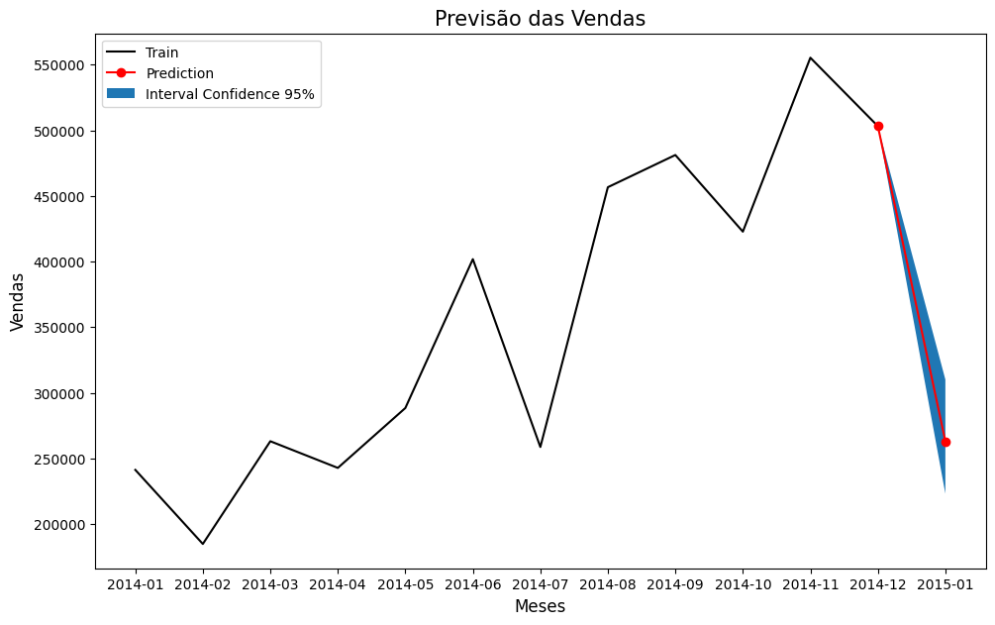
Previsão

